Slide 1


清华大学出版社
教材名录

Slide 2

简介
清华大学出版社成立于1980年6月，是教育部主管、清华大学主办的综合性大学出版社。2009年4月由国有独资全民所有制企业改制为有限责任公司。2014年10月成立清华大学出版集团。清华社作为国内领先的综合性教育与专业出版机构，先后荣获“国家一级出版社”“全国优秀出版社”“全国先进高校出版社”“全国百佳图书出版单位”“中国版权事业最具影响力企业”等荣誉和称号。 2007年、2017年分别荣获首届和第四届“中国出版政府奖先进出版单位”。历年来，清华社出版的一大批图书和期刊获得中国出版政府奖、中华优秀出版物图书奖、中国好书、中国最美图书等国家级奖励。
清华社现设有“计算机与信息”“理工”“经管与人文社科”“外语” “职业教育”“音像电子与数字出版”“少儿”“医学”八个分社和期刊中心、学术出版中心，下辖九个子公司，建立了完善的经营体系与集团化架构，实现了图书、音像制品、电子出版物、期刊和网络等多种媒体融合的立体化出版格局。其中，高品质、多层次、全方位的计算机图书是清华社的特色品牌，自1995年以来一直雄居我国计算机教材市场首位；依托清华大学强大的学科资源，理工和基础学科类图书已形成强势板块；经管与人文社科类图书也已跃居全国前列；外语、职业教育类图书一直保持着良好的发展势头。伴随着清华大学创建世界一流大学的步伐，清华社不断调整和优化图书结构，在文学、艺术、法律、建筑、少儿和医学等领域的出版竞争力不断增强，在全国图书出版市场的传播力和影响力得到显著提升。
清芬挺秀，华夏增辉。面向未来，清华社依托清华大学的综合优势，秉承“自强不息，厚德载物”的清华精神，实施“集团化、数字化、品牌化、国际化、人才化”战略，努力追求高质量发展，致力打造国际一流的文化品牌企业，为我国教育与文化事业的大发展大繁荣做出更大贡献！

Slide 3












概览
点击图片可进入相关页面
大学物理
机械制图
线性代数
“十三五”规划教材
经济管理精品系列
清华MBA系列教材
大数据与人工智能系列
新工科计算机系列
高等学校计算机创新规划
高等学校电子信息类系列
会计学专业精品在线
土木与建筑专业创新规划

Slide 4





计算机与信息分社
（一）大数据与人工智能技术丛书介绍（例图）
本系列教材反映目前各高校大数据专业课程建设的需要，内容全面，体系完善，主要体现在下面几个方面
1. 课程体系全面和完善，基本覆盖了大数据专业的主要核心课程。
2. 反映了课程的先进性，内容涉及目前大数据领域最前沿的技术，符合行业对人才的需要，并能够引领课程发展的趋势和方向
3. 教材编写形式进行了创新，重要的知识点都配套了视频讲解，方便读者理解和学习。
4. 配套资源非常丰富，例如电子课件，教学大纲，电子教案，程序源码，期末试卷等。

Slide 5
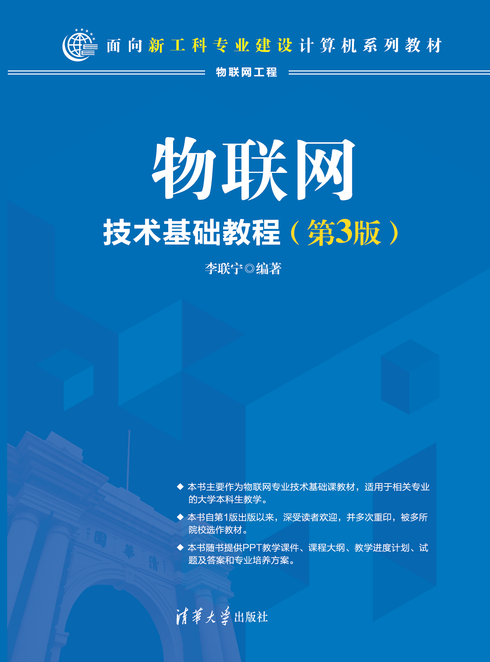
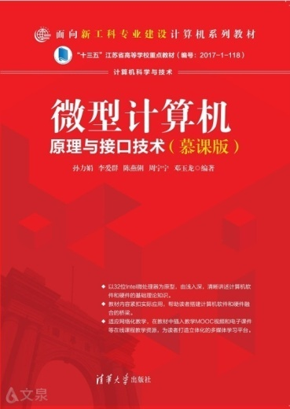


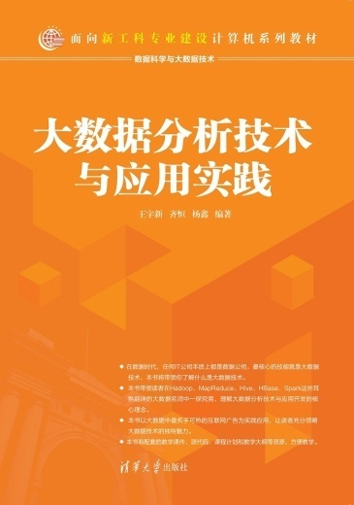
计算机与信息分社
（二）面向新工科专业建设计算机系列教材版（例图）
人类已经进入智能时代，云计算、大数据、物联网、人工智能、机器人、量子计算等是这个时代最重要的技术热点，为了适应和满足时代发展对人才培养的需要，2017年2月以来，教育部积极推进新工科建设，先后形成了“复旦共识”“天大行动”和“北京指南”，并发布了《关于开展新工科研究与实践的通知》《关于推进新工科研究与实践项目的通知》，全力探索形成领跑全球工程教育的中国模式、中国经验，助力高等教育强国建设。新工科有两个内涵：一是新的工科专业；二是传统工科专业的新需求。新工科建设将促进一批新专业的发展，这批新专业有的是依托于现有计算机类专业派生扩展而成，有的是多个专业有机整合而成，由“计算机类”学科派生扩展形成的新工科专业有计算机科学与技术、软件工程、网络工程、物联网工程、信息管理与信息系统、数据科学与大数据技术等。由“计算机类”学科交叉融合形成的新工科专业有网络空间安全、人工智能、机器人工程、数字媒体技术、智能科学与技术等。
在新工科建设的“九个一批”中，明确提出“建设一批体现产业和技术最新发展的新课程”“建设一批产业急需的新兴工科专业”，新课程和新专业的持续建设，都需要依靠适应新工科教育的教材作为支撑。基于此，清华大学出版社计划出版“面向新工科专业建设计算机系列教材”。

Slide 6



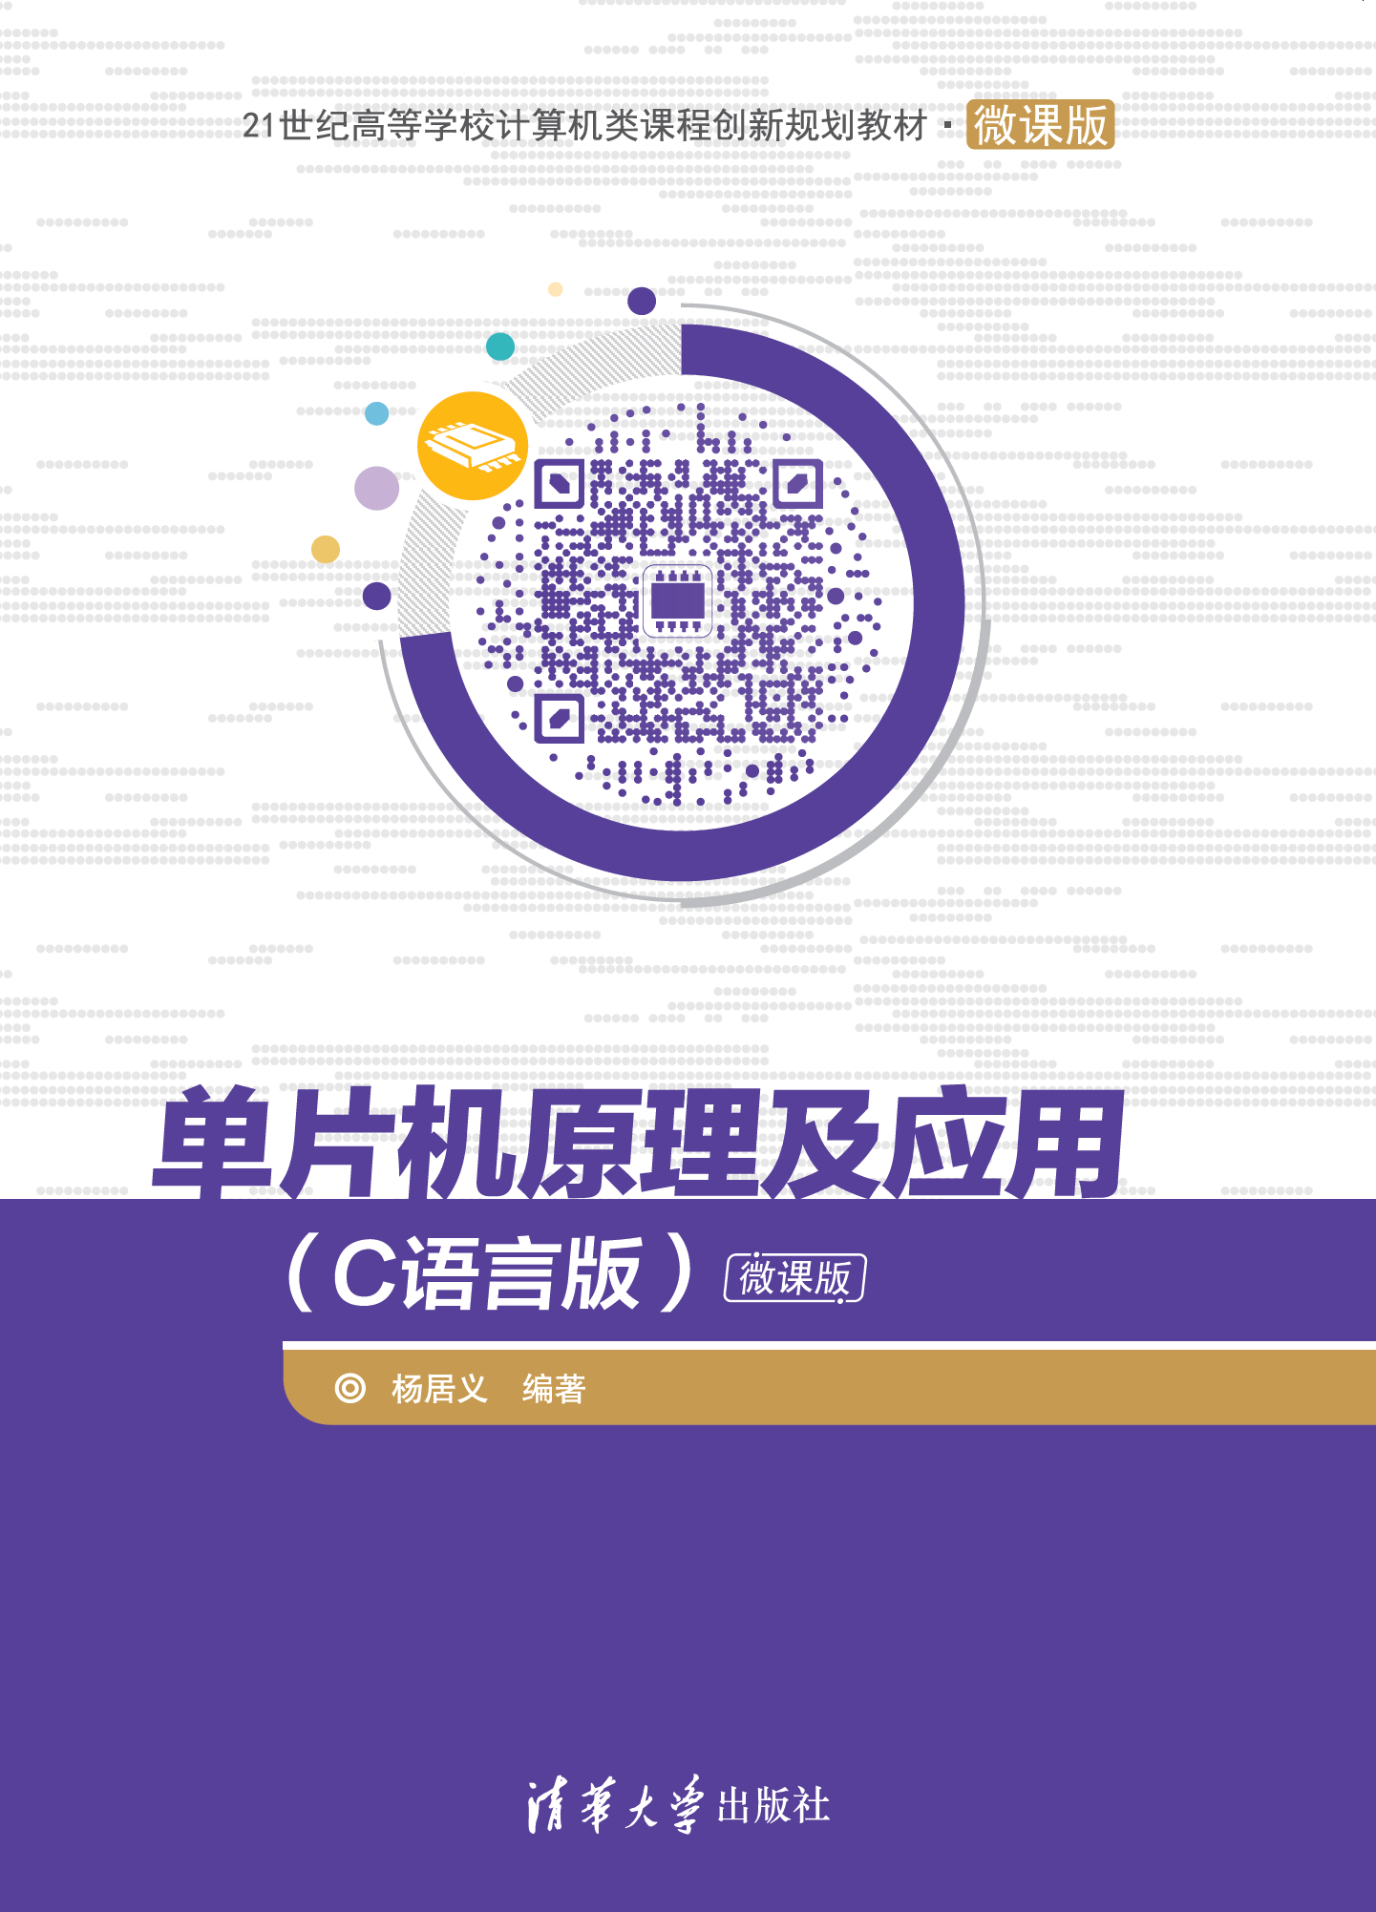

计算机与信息分社
（三）21世纪高等学校计算机类课程创新规划教材·微课版（例图）
本系列教材的规划处于一个较高的起点，完全能够反映目前各高校教学改革与课程建设的需要，特色鲜明，有创新性，主要体现在下面几个方面
1. 新体系、新内容、新手段、新思路，教材的内容体系有较高的技术创新和理念创新。
2. 反映了系统先进性，对原有的学科体系有实质性的改革和发展，顺应冰符合21世纪教学发展的规律，代表并引领课程发展的趋势和方向
3. 教材编写形式进行了创新，重要的知识点都配套了视频讲解，方便读者理解和学习。
4. 配套资源非常丰富，例如电子课件，教学大纲，电子教案，程序源码，期末试卷等。

Slide 7

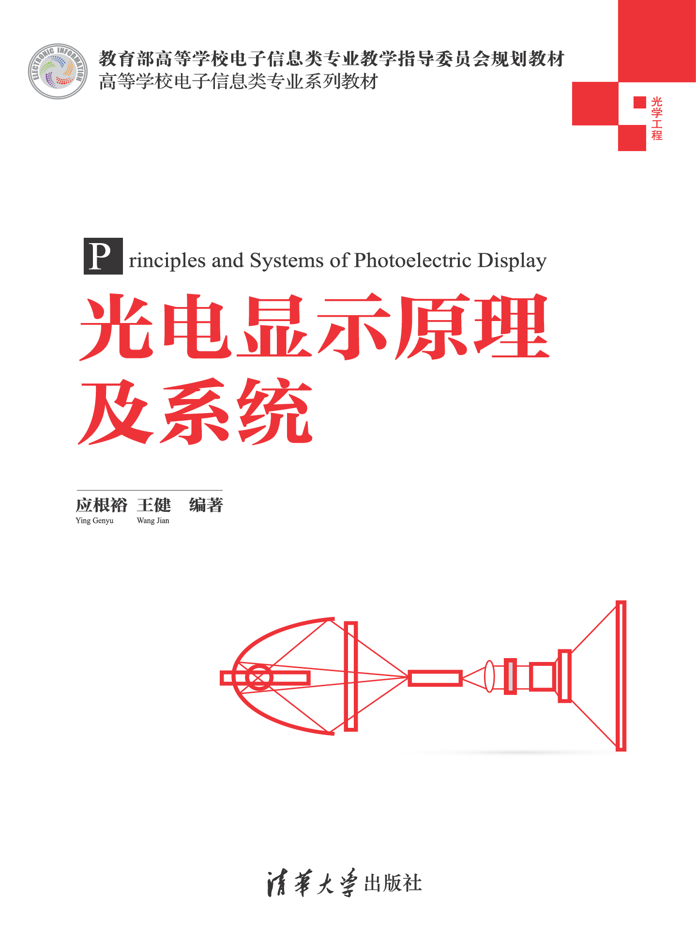
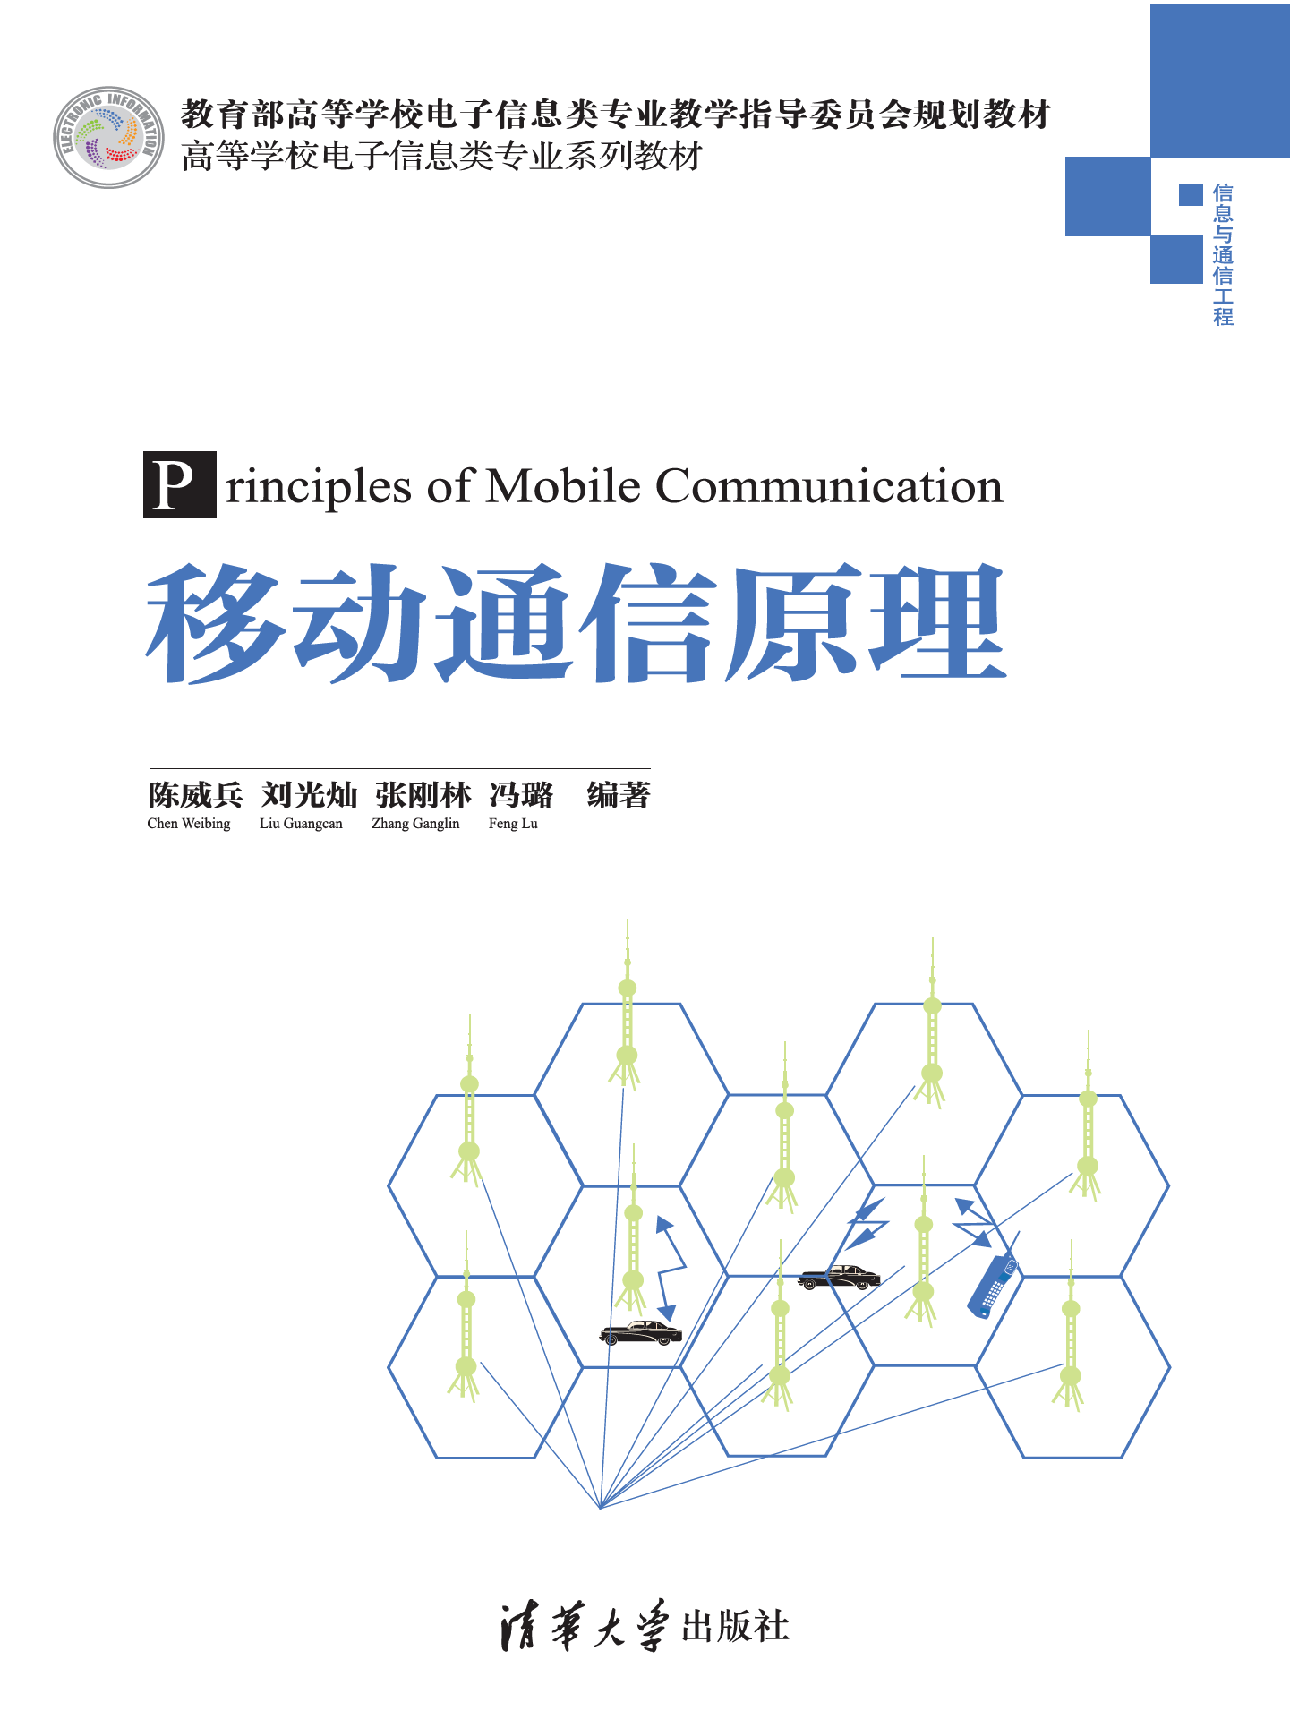
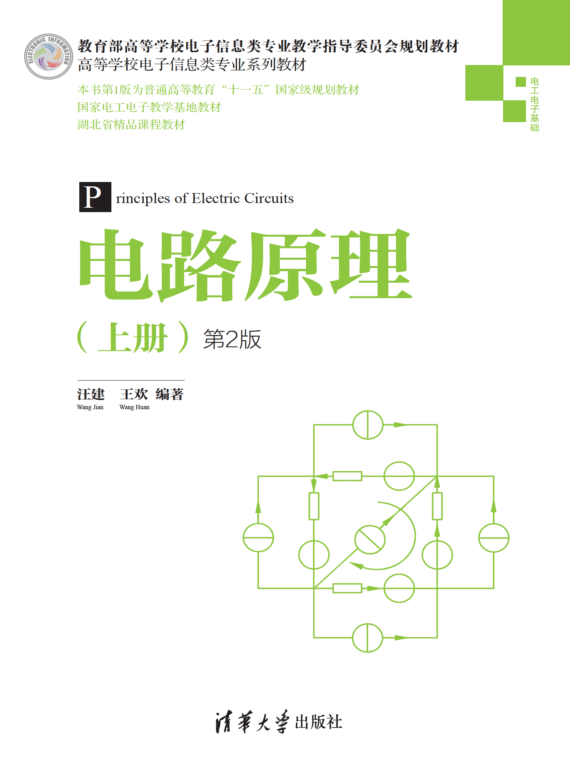
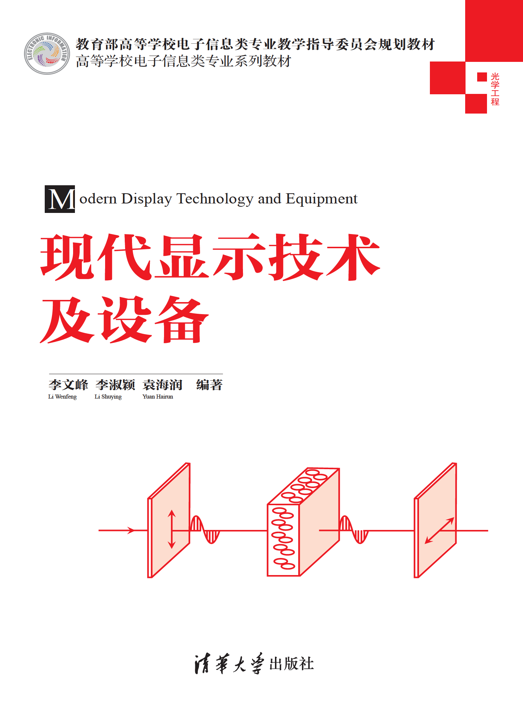
计算机与信息分社
（四）高等学校电子信息类专业系列教材目录（例图）
为贯彻落实《教育部、财政部关于“十二五” 期间实施“高等学校本科教学质量与教学改革工程” 的意见》（教高【2011】6号），在教育部高等学校电子信息类专业教学指导委员会的指导下，启动了《高等学校电子信息类专业系列教材》（教育部高等学校电子信息类专业教学指导委员会规划教材）建设项目，以推进高等教育内涵式发展，提高教学水平，满足高等学校对电子信息类专业人才培养、教学改革与课程改革需要为宗旨，涉及电工电子基础、信息与通信工程方向、嵌入式与工业控制技术方向、光学工程、电子科学与技术方向五个方向，共出版了近200种教材，累计净发货码洋3000多万元，1000多所院校选用了本系列教材。

Slide 8




理工分社
（一）大学物理教学的经典教材，之前版本有很多院校使用，获得各项奖励和各种好评。新的版本继承原版的风格，稍做调整。
（二）第3版于2011年出版，并广受好评，被全国多家高等院校所选用。结合机械制图最新国家标准，并结合机类、近机类制图课程教学特点，本书立足于满足高等工科院校相关专业64-100学时“机械制图”课程教学，也可作为机械教育同类专业教材。
《机械制图》(机类、近机类)(第4版)教材一书配套的习题集,其编排顺序与教材相同，配有习题答案。
（三）线性代数内容包括行列式、矩阵、线性方程组与向量、矩阵的特征值与特征向量、二次型及Mathematica 软件的应用等。本书可作为高等院校工科专业的学生的教材，也可作为其他非数学类本科专业学生的教材或教学参考书。

Slide 9










经管与人文社科分社
（一）普通高校“十三五”规划教材

Slide 10










经管与人文社科分社
（二） 21世纪经济管理精品系列

Slide 11










经管与人文社科分社
（三）21世纪清华MBA系列教材

Slide 12

职业教育分社
（一）高等院校会计学精品在线课程教材

Slide 13



职业教育分社
（二）高等职业教育土木建筑大类专业系列规划教材

Slide 14

谢谢观看

